Slide 1



De la recherche à l’influence : Renforcer les politiques de sécurité alimentaire fondées sur des faits
D^{r} Danielle Resnick
Division stratégie de développement et gouvernance
Contact : d.resnick@cgiar.org
Institut international de recherche sur les politiques alimentaires

Slide 2
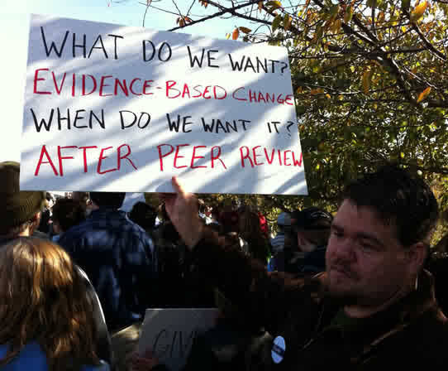
L’élaboration de politiques fondées sur des faits est une règle d’or
« Nous renouvelons notre engagement en faveur des valeurs et des principes fondamentaux qui définissent le PDDAA, dont entre autres :... l’application des principes de planification concrète, d’efficacité politique, de dialogue, d’évaluation et de responsabilité » (Déclaration de Malabo, Union africaine)
« En tant qu’économiste en chef du Bureau des affaires étrangères, du Commonwealth et du développement (FCDO), je suis passionnée par l’appui à l’élaboration de politiques fondées sur des faits » (Rachel Glennerster, FCDO)
« L’USAID exige que des faits viennent éclairer les choix dans les stratégies des pays et appuient la conception des projets et des activités » (Agence américaine pour le développement international)
« Nous investissons dans l’assistance technique à l’élaboration des politiques fondées sur des faits et à la réforme des politiques » (Fondation Gates)
L’élaboration de politiques fondées sur des faits implique que les décisions soient prises sans préjugés et sur la base de pratiques modèles « objectives » (Whitfield, 2012)

Slide 3



Chemin idéal de la recherche aux politiques
Une recherche de qualité
Des décideurs éclairés
Une influence sur les politiques

Slide 4








Chemin réaliste de la recherche aux politiques
Regardez, cette recherche sur les droits de propriété soutient nos réformes de nationalisation des terres !
Les préférences des donateurs
Une influence sur les politiques
Une recherche de qualité
Des décideurs éclairés
Les conclusions d’autres chercheurs
L’idéologie des politiques
Les intérêts des élites politiques

Slide 5


Dans quel univers des politiques évoluez-vous ?
Quelle(s) dimension(s) du processus des politiques visez-vous ?
  Crée des attentes réalistes quant au niveau et au type d’influence de la recherche
Quelle est l’action de politiques suggérée par vos recherches ?
  Délimite l’éventail des acteurs des politiques à prendre en compte durant les actions de sensibilisation
Qui a le pouvoir de changer les politiques dans ce domaine ?
  Indique quels acteurs doivent avoir la priorité
Les décideurs politiques sont-ils partisans, adversaires ou neutres ?
  Révèle l’éventail des intérêts et incitations ainsi que le cadrage nécessaire de la recherche pour attirer la faveur des publics influents

Slide 6
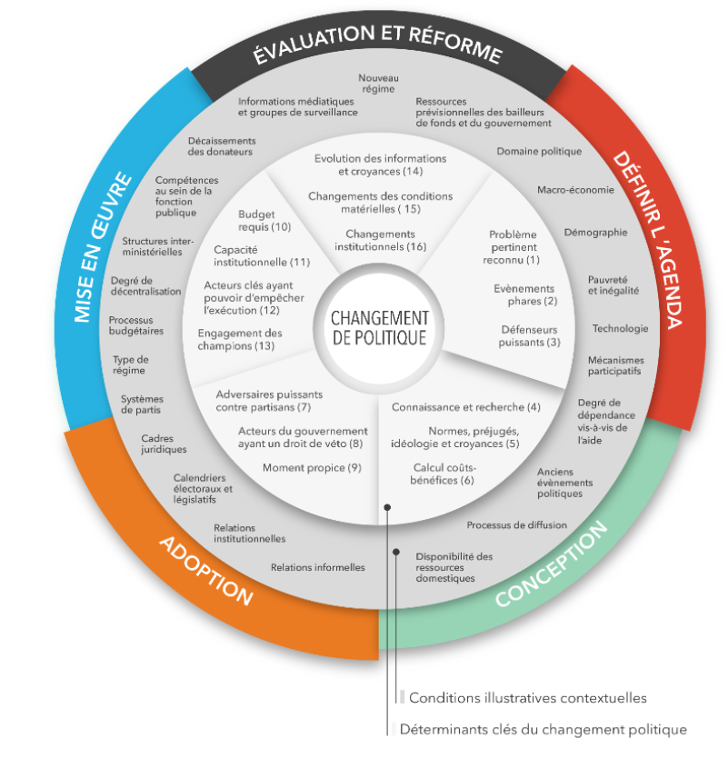
Dimension(s) du processus des politiques
Il existe de multiples points d’entrée primaires pour la recherche dans le processus des politiques
Source: Resnick, Haggblade, Babu, Hendriks et Mather (2018)

Slide 7
Action de politiques ciblée
Domaine mandaté | Domaine mandaté | Type de politique (exemples de politiques concrètes)
 |  | Réglementation | Amélioration de la productivité | Fondé sur le marché (taxes, commerce, marchés) | Transferts | Comportemental
Exemple de ministère ou organisme | Agriculture | Loi sur la sécurité des semences | Subventions d’engrais écologiques |  |  | Formation à la sécurité alimentaire
 | Santé |  |  | Taxes sur les aliments ultra-transformés |  | Formation à la sécurité alimentaire
 | Environnement | Loi sur la sécurité des semences | Subventions d’engrais écologiques
 | Finance |  | Subventions d’engrais écologiques | Taxes sur les aliments ultra-transformés | Transferts monétaires
 | Commerce et industrie |  |  | Taxes sur les aliments ultra-transformés
 | Protection sociale |  |  |  | Transferts monétaires
Niveau de gouvernement | Central | Loi sur la sécurité des semences | Subventions d’engrais écologiques | Taxes sur les aliments ultra-transformés | Transferts monétaires | Formation à la sécurité alimentaire
 | Local |  | Subventions d’engrais écologiques |  | Transferts monétaires | Formation à la sécurité alimentaire
Pouvoirs de l’État | Judiciaire | Loi sur la sécurité des semences
 | Exécutif |  | Subventions d’engrais écologiques | Taxes sur les aliments ultra-transformés
 | Législatif |  | Subventions d’engrais écologiques | Taxes sur les aliments ultra-transformés | Transferts monétaires

Slide 8
Évaluer la dynamique du pouvoir
régional
national
local
Niveau d’analyse
Formes de pouvoir
fermé
invité
revendiqué
de décision
d’influence
invisible
Source : adapté de Gaventa et Pettit (2010)
Espaces d’engagement

Slide 9
Exemples d’intérêts des décideurs politiques
Niveau | Matériel | Politique | Aspirationnel
Égotropique (Individuel) | Sécurité de l'emploi Richesse personnelle Propriété de biens | Suffrages Héritage politique Contributions à la campagne | Mobilité professionnelle Discrétion et autonomie Engagement en faveur du service public et de la communauté
Sociotropique (Collectif) | Recettes vs dépenses Efficacité des dépenses publiques Aide et investissements extérieurs | Coalitions inter élites Cohésion des partis Pertinence et prestige ministériels | Une meilleure sécurité alimentaire Égalité des sexes Développement durable
L’intérêt des décideurs politiques pour la recherche peut découler des implications coûts-avantages des constatations
Les coûts et avantages peuvent être évalués au niveau individuel ainsi qu’à un niveau plus large (par exemple, pays, ministère, parti, organisation)
Ils peuvent également relever de domaines matériel, politique et aspirationnel
Les décideurs politiques neutres peuvent ne pas voir les coûts et avantages immédiats des recommandations formulées par la recherche.
Notes:
Parfois, ces trois positions peuvent prévaloir dans un pays donné

Slide 10
Faire la synthèse
Quelle(s) dimension(s) du processus des politiques visez-vous ?
Exemple : Conception d’une stratégie agro-industrielle dans un pays en situation d’après-conflit
Quelle est l’action de politiques suggérée par vos recherches ?
Des investissements dans l’infrastructure spatialement ciblés pour trois produits de base de valeur
Qui a le pouvoir de changer les politiques dans ce domaine ?
Pouvoir de décision : ministères de l’Agriculture, du Commerce, de l’Industrie, des Finances ; cabinet de la présidence, parlementaires
Pouvoir d’influence : dirigeant des partis, groupes agro-industriels, donateurs, organisations de la société civile (OSC)
Pouvoir invisible : discours sur l’équité spatiale
Les décideurs politiques sont-ils partisans, adversaires ou neutres ?
Le ministère de l’Agriculture, le ministère de l’Industrie et les investisseurs du secteur agroalimentaire sont les partisans
Les parlementaires y sont adversaires par crainte de perdre des investissements aux endroits où les produits de base de valeur ne sont pas cultivés, le ministère des Finances s’oppose au coût, les OSC craignent les impacts environnementaux
Les autres sont neutres
Partisan
adversaire
Pouvoir invisible
Investisseurs commerciaux
Pouvoir de décision
Équité
spatiale
Parlementaires,
ministère des Finances
Ministères de l’Agriculture, de l’Industrie
OSC
Cabinet du président
Dirigeants des partis
Donateurs
Pouvoir d’influence
Neutre

Slide 11
Élaborer une stratégie de sensibilisation
Questions pour une stratégie de sensibilisation | Exemples
À qui accorder la priorité dans la sensibilisation à la recherche et pourquoi ? | Les interventions en matière de politique comportementale peuvent bénéficier d’une sensibilisation des OSC tandis que les politiques d'investissement public nécessitent une sensibilisation au niveau ministériel
À quel moment du processus de recherche faut-il engager les acteurs et institutions prioritaires ? | Examen des « espaces d'engagement » ainsi que des calendriers budgétaire, législatif et électoral et d'autres événements majeurs
Des récits et techniques de cadrage différents sont-ils nécessaires pour susciter l'intérêt politique ? | « L'enrichissement des aliments est un moyen rentable de remédier aux carences en vitamine A » par rapport à « L'accès à des aliments sains devrait être un droit de l'homme »
Quelles sont les modalités les plus adaptées pour attirer l'intérêt, compte tenu des contraintes de ressources institutionnelles, techniques et logistiques? | Séances d'information et séminaires politiques classiques par rapport à création conjointe de recherches avec des décideurs politiques et des partenaires
L’identification du paysage des politiques et des intérêts des décideurs politiques fournit des indications sur la manière d’entreprendre et de promouvoir la recherche
Les stratégies de sensibilisation doivent être régulièrement revues afin de garantir les progrès et de corriger le cap

Slide 12


Conclusions
La recherche a éclairé les réformes du programme de filet de sécurité en Éthiopie et du système de production en Tanzanie
L’influence sur les politiques est souvent un travail de longue haleine, fondé sur la crédibilité et les efforts de multiples champions et chercheurs œuvrant en faveur des mêmes objectifs
Les analyses appliquées ne peuvent pas toutes avoir un impact significatif sur les politiques, et de nombreux facteurs échappent à notre contrôle
Toutefois, en étant intentionnels sur les objectifs de notre travail et en restant informés sur l’univers des politiques dans lequel nous opérons, nous augmentons la probabilité de faire évoluer notre recherche vers une plus grande pertinence

Slide 13
Pour en savoir plus
Field, P., R. Gauld et M. Lawrence. 2012. “Evidence-informed health policy: the crucial role of advocacy.” The International Journal of Clinical Practice, Vol.66(4):337-341.
Gaventa, J. et Jethro Pettit. 2010. “Power and Participation,” chapter in Political and Civic Leadership: A Reference Handbook. Thousand Oaks, NY : SAGE Publications, inc.
  Voir également IDS Power Cube Resources sur : https://www.powercube.net/analyse-power/what-is-the-powercube/
Mockshell, J. et R. Birner. 2020. “Who has the better story? On the narrative foundations of agricultural development dichotomies,” World Development. Vol. 135 : https://doi.org/10.1016/j.worlddev.2020.105043
Resnick, D., S. Haggblade, S. Babu, S. Hendriks et D. Mather. 2018. “The Kaleidoscope Model of Policy Change: Applications to food security policy change in Zambia,” World Development. Vol. 109 : 101-120. https://doi.org/10.1016/j.worlddev.2018.04.004
Whitfield, S. 2012. “Evidence-based agricultural policy in Africa: Critical reflection on an emergent discourse.” Outlook on Agriculture, Vol.41(4) : 249-256.

